Slide 1

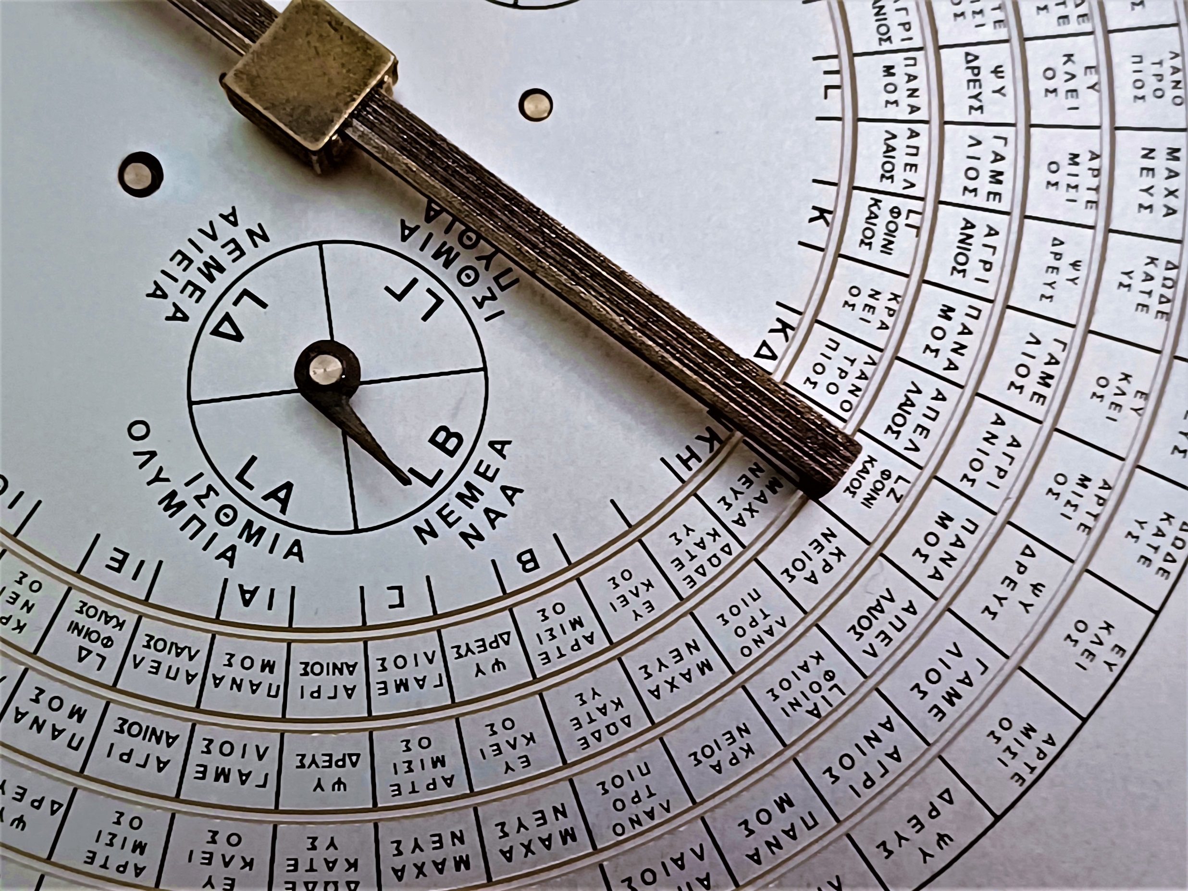
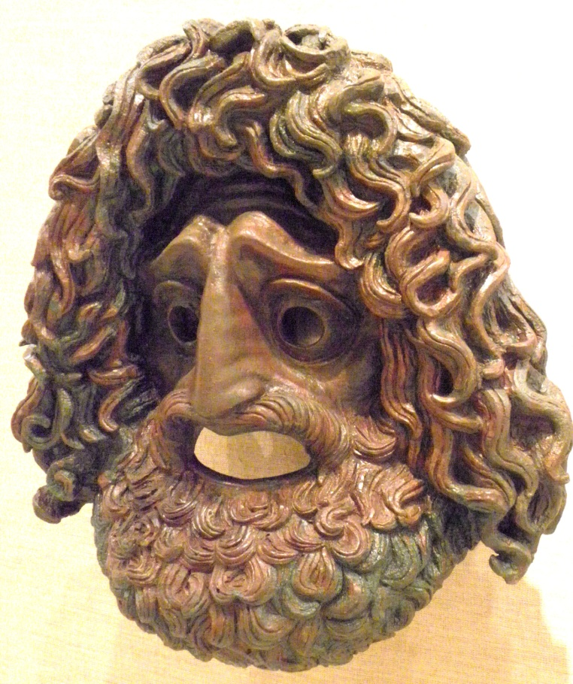
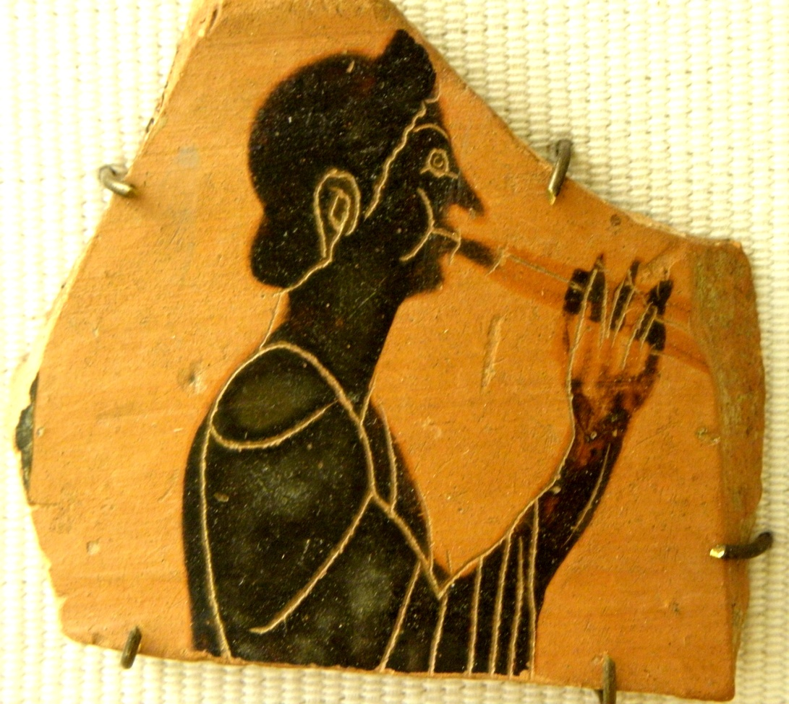
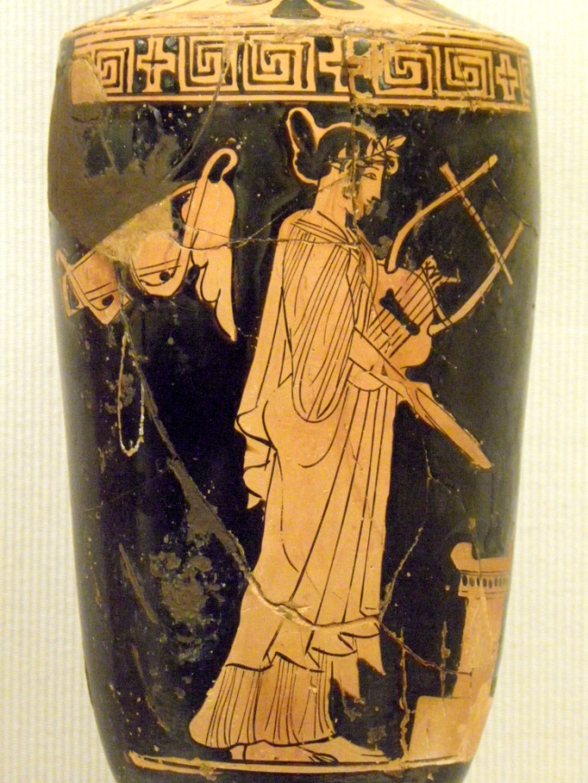
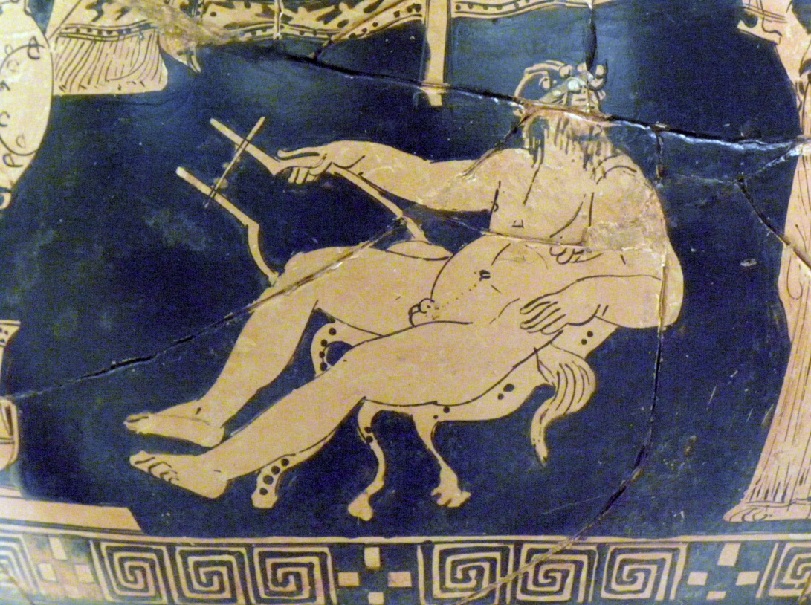
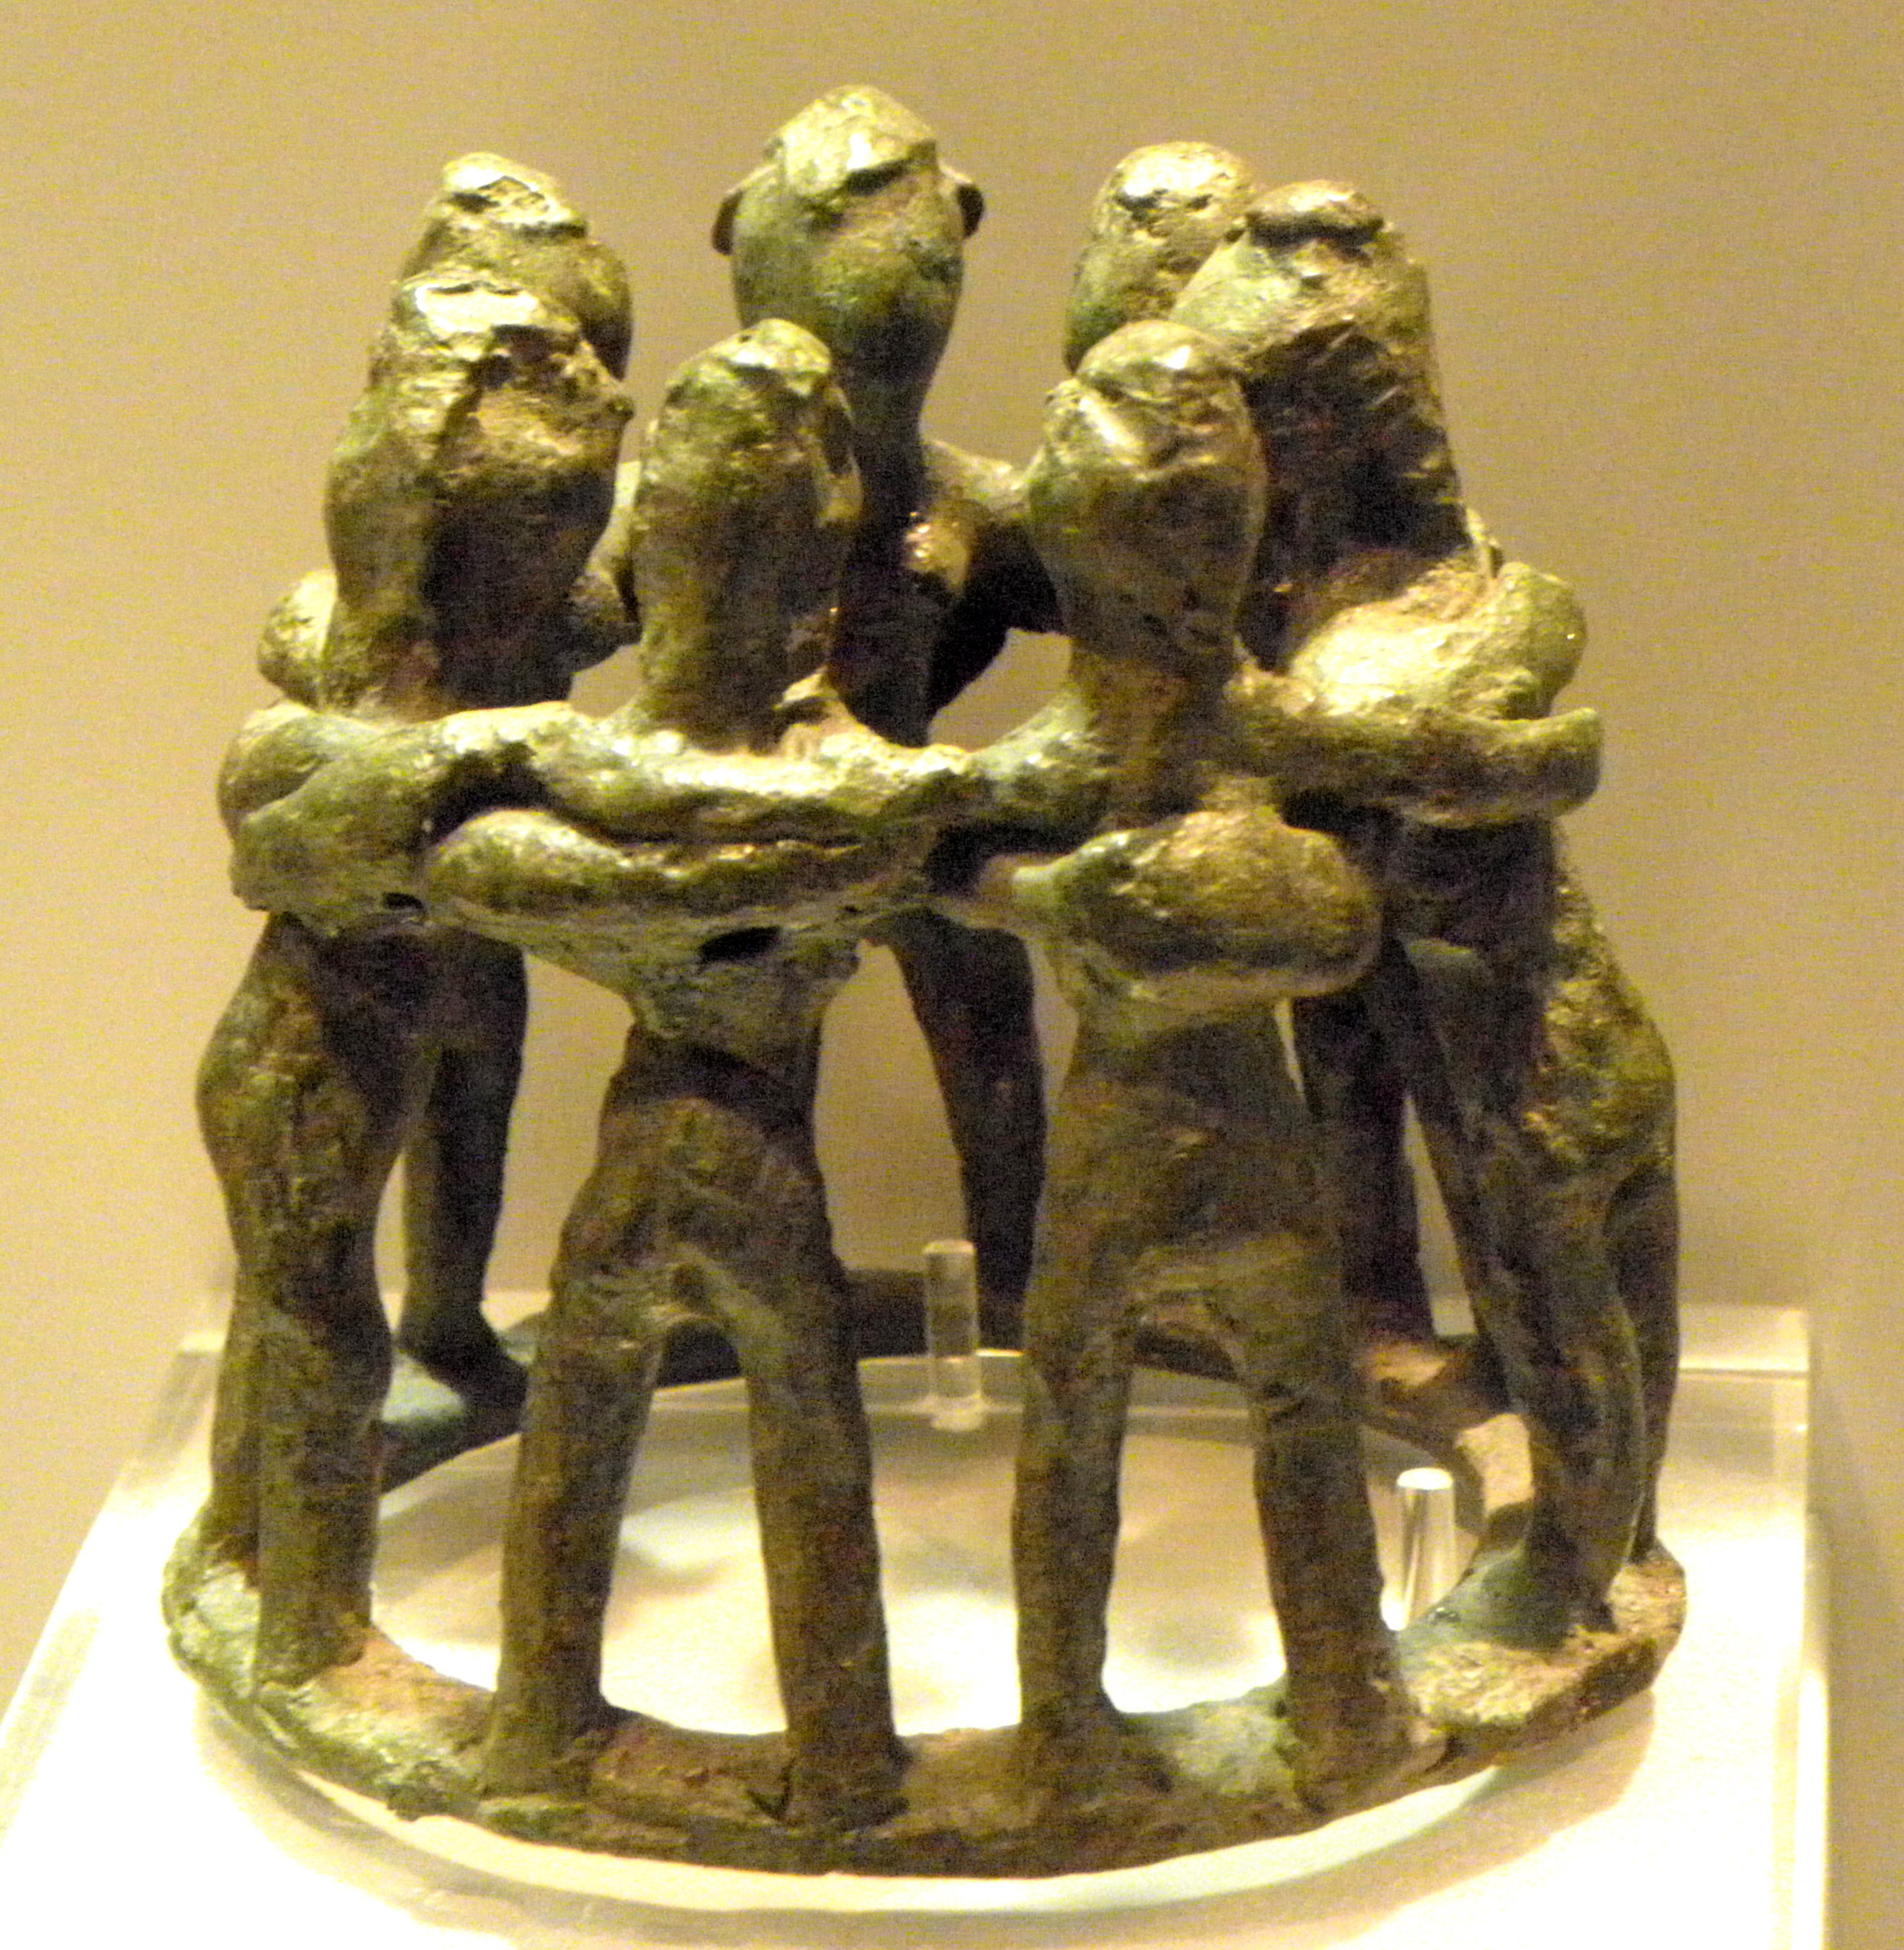
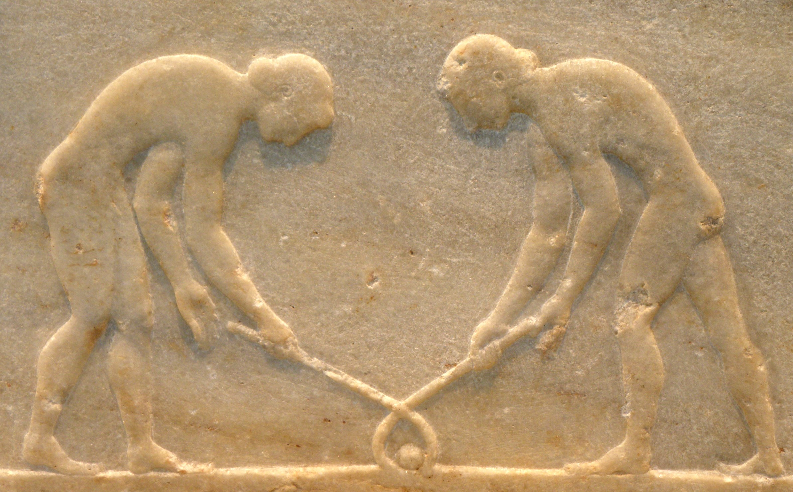
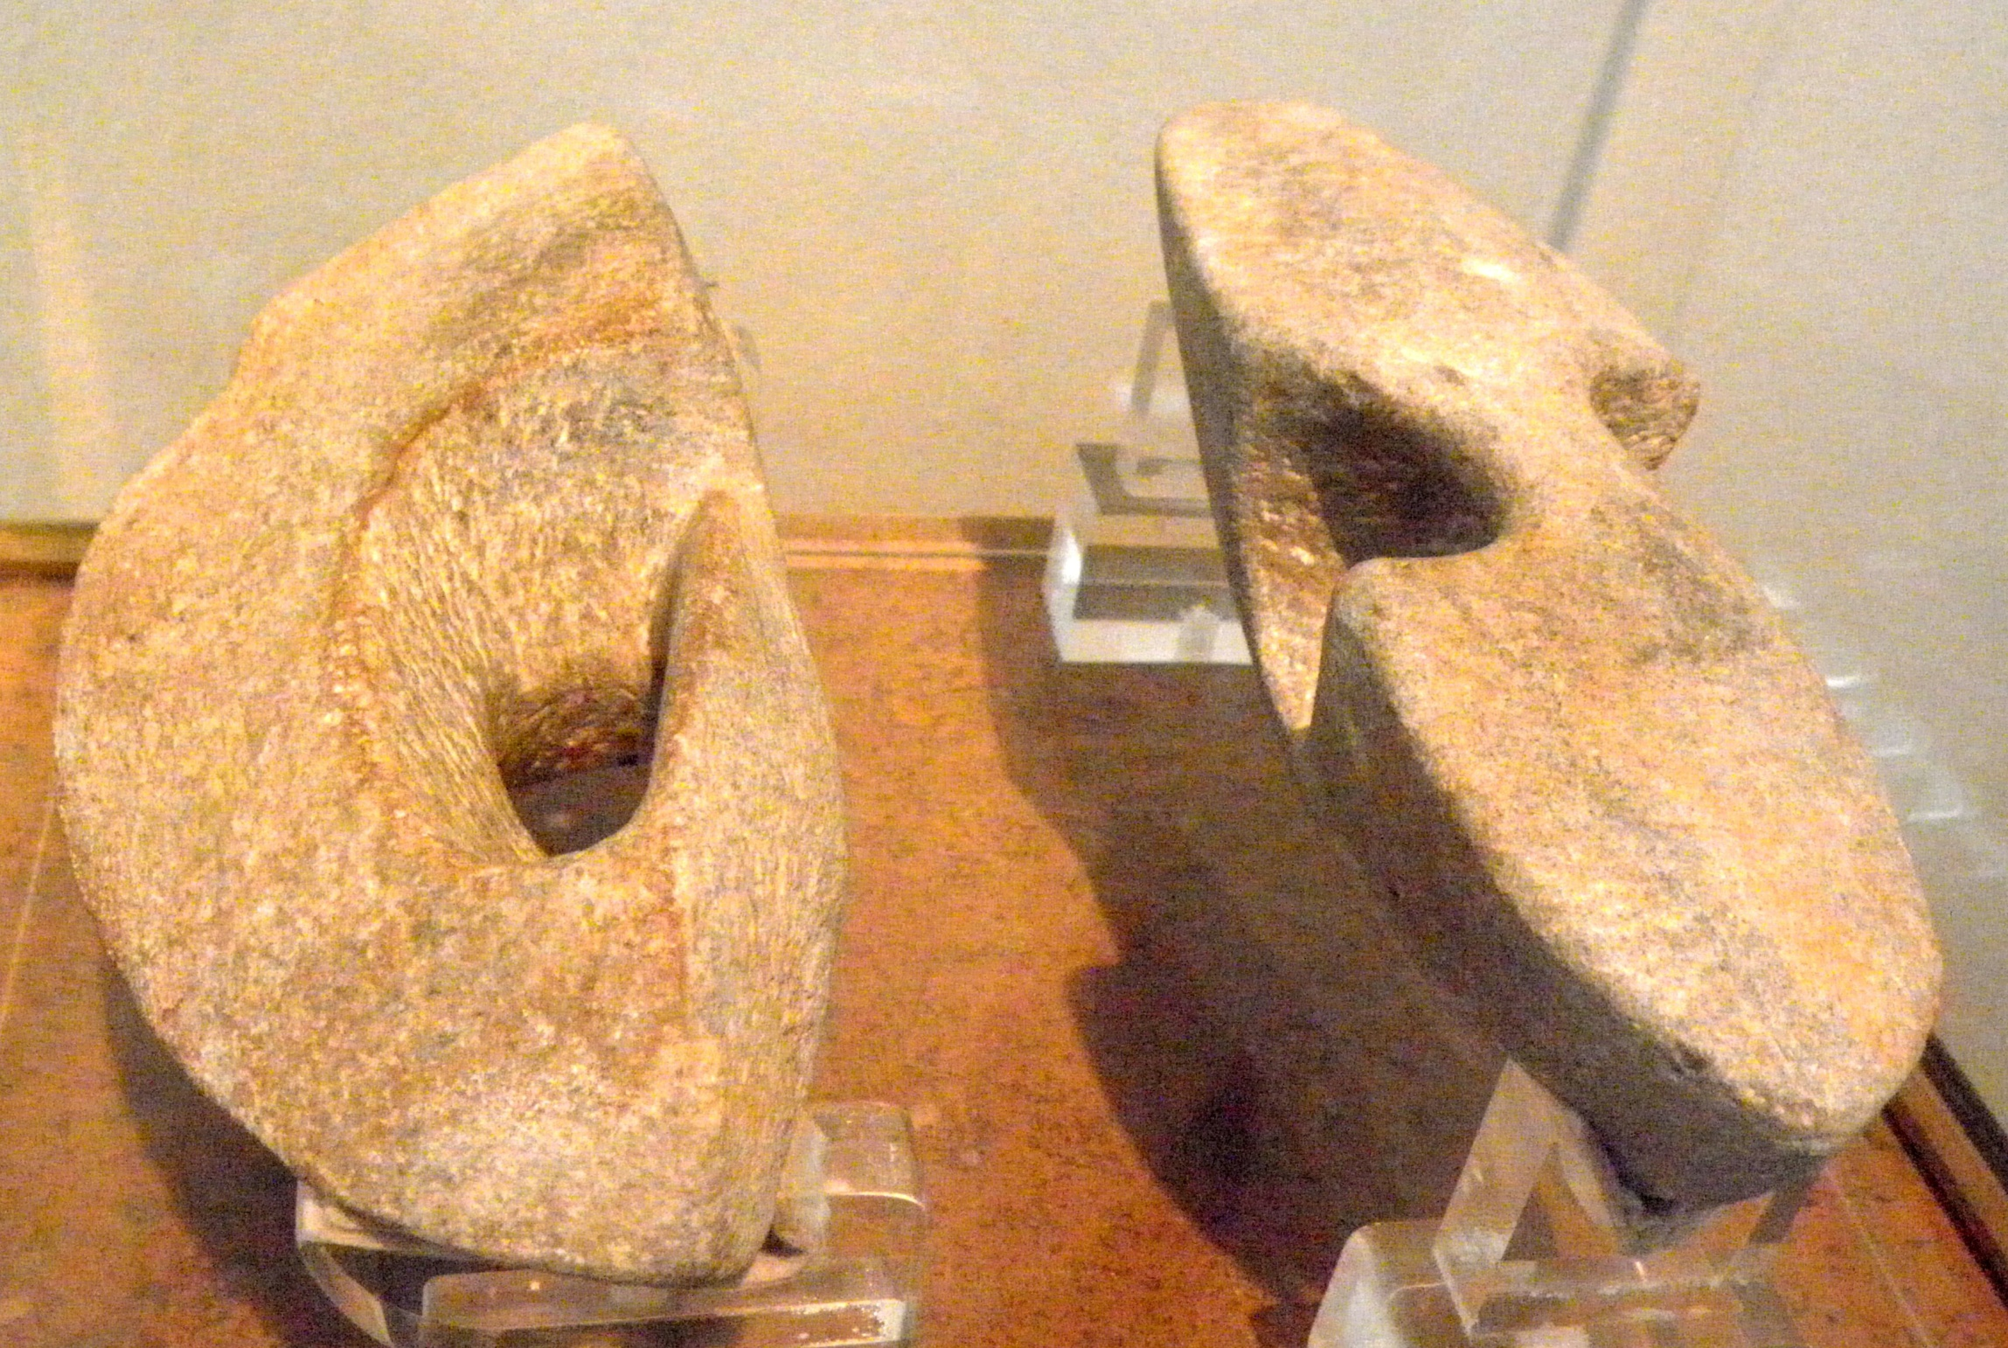
Ekspozita e Mekanizmit Antikithera
Lojërat Olimpike
Universiteti Kombëtar dhe Kapodistrian i Athinës
Εθνικό και Καποδιστριακό Πανεπιστήμιο Αθηνών
Xenophon Moussas xmoussas@phys.uoa.gr, x
tel +306978792891
Copyright © 2022 X. Moussas
Έκθεση Μηχανισμού Αντικυθήρων
και οι Ολυμπιακοί Αγώνες
Olympic dial
Mekanizmi ka një shkallë të vogël olimpike që përcakton me saktësi datat e fillimit të festivaleve më të rëndësishme greke:
Lojërat Olimpike, çdo katër vjet në Olimpia;
Lojërat Pitike, çdo dy vjet në Delf;
Lojërat Isthmiane, çdo katër vjet në Korint;
Lojërat Nimiane, çdo dy vjet në Argos;
Lojërat Naaniane, çdo katër vjet në Dodon në Epir dhe;
Ndoshta Halia, (shkronjat nuk janë të qarta) festimet për Diellin çdo katër vjet, të cilat ishin shumë të rëndësishme në Rodos.
Η Ολυμπιακή κλίμακα
Ο Μηχανισμός έχει μια μικρή κυκλική ολυμπιακή κλίμακα στην οποία προσδιορίζει την ακριβή ημερομηνία της έναρξης των σημαντικότερων ελληνικών εορτών, των αγώνων, των στεφανιτών αγώνων, στους οποίους οι νικητές στεφανώνονται:
τους Ολυμπιακούς Αγώνες, κάθε τέσσερα χρόνια στην Ολυμπία, τα Πύθια, κάθε δύο χρόνια στους Δελφούς, τα Ίσθμια, κάθε τέσσερα χρόνια κοντά στην Κόρινθο, τα Νέμεα, κάθε δύο χρόνια στη Νεμέα κοντά στο Άργος, τα Νάα ή Νάια, κάθε τέσσερα χρόνια στη Δωδώνη της Ηπείρου και
ίσως τα Αλίεια, (τα γράμματα δεν είναι ξεκάθαρα), που ήταν αγώνες για τον Ήλιο κάθε τέσσερα έτη πολύ σημαντικοί στη Ρόδο.
Peshat e kërcimit të përdorura nga atletët për të marrë vrull për kërcimin;
I njëjti parim përdoret në raketa. Shekulli 6 – 5 p.K. nga Korinti, Athinë, Muzeu Arkeologjik Kombëtar, Athinë
Αλτήρες. βάρη που χρησιμοποιούνται από τους αθλητές για να αποκτήσουν ορμή για το άλμα.
Η ίδια αρχή χρησιμοποιείται στην πυραυλική. 6ος – 5ος αιώνας π.Χ. από την Κόρινθο, Εθνικό Αρχαιολογικό Μουσείο, Αθήνα.
Shkalla dhe indeksi olimpik. Detaj nga ndërtimi i Kostas Kotsanas.
Në lojërat olimpike lexojmë OLYMPIA, PYTHIA, ISTHMIA, NEMEA, NAA dhe ndoshta ALIA.
Η Ολυμπιακή κλίμακα και δείκτης. Λεπτομέρεια από κατασκευή του Κώστα Κοτσανά.
Στην Ολυμπιακή κλίμακα διαβάζουμε ΟΛΥΜΠΙΑ, ΠΥΘΙΑ, ΙΣΘΜΙΑ, ΝΕΜΕΑ, ΝΑΑ και πιθανώς ΑΛΙΕΙΑ.
Hokej ishte një garë sportive popullore nga 510 në 500 p.K., nga Ceramicos në Athinë, Muzeu Arkeologjik Kombëtar, Athinë
Χόκεϊ ή ξυλίκι από αρχαία βάση αγάλματος, 510-500 π.Χ.
Εθνικό Αρχαιολογικό Μουσείο, Αθήνα.
Këto lojëra nuk ishin thjesht lojëra atletike, por përfshinin lojëra teatrale, poezi, muzikë, dhe gjithë aspektet e jetës intelektuale.
Luftërat duhej të ndaleshin. Atletët dhe spektatorët duhej të linin armët rreth 25 kilometra larg Olimpias.
Festimet që zhvillohen në shkallën përkatëse të Lojërave Olimpike janë ato që grekët i quanin “lojëra me kurorë”. Atletëve iu dha një kurorë me materiale të thjeshta, degë ulliri në Lojërat Olimpike dhe selino në Nemea, dafina në Delf.
Festimet e shënuar në shkallën olimpike janë ato që grekët i quanin “lojëra me kurorë”. Atletëve u jepej një kurorë e bërë nga materiale të thjeshta; degë ulliri në lojërat olimpike, selino në lojërat nemeane dhe dafinë në Delfi.
Vallet greke kanë qenë të njohura për mijëvjeçarë
Muzeu Arkeologjik Kombëtar i Greqisë, Athinë.
Οι Ελληνικοί χοροί ασφαλώς έχουν ρίζες στην προϊστορική εποχή. Πιθανώς κάποιοι από αυτούς σχετίζονται με τις κινήσεις των ουρανίων σωμάτων. Εθνικό Αρχαιολογικό Μουσείο,Αθήνα.
Lojërat Olimpike zhvilloheshin çdo katër vjet. Kjo periudhë quhet Olimpiadë. Një olimpiadë zgjat 49 muaj dhe vijuesja 50 muaj. Kjo për shkak të përdorimit të periodicitetit hënor nga grekët që rezultonte në një cikël të plotë prej 8 vitesh.
Kjo periudhë prej 8 vitesh quhet Oktaetiris. Është e barabartë me 99 muaj dhe lidhet me periudhën e planetit Venus. Pesë periudha sinodike të planetit Venus janë të barabarta me 99 muaj ose 8 vjet. E njëjta periudhë prej 8 vitesh është përdorur në kalendarin e popujve majanë dhe parakolumbianë në Amerikë, por edhe në Suedi. Është periudha kohore kur katër trupa qiellorë: Toka, Venusi, Dielli dhe Hëna, bëjnë resonance me njëri tjetrin.
Οι Ολυμπιακοί Αγώνες γίνονταν κάθε τέσσερα χρόνια. Η μια Ολυμπιάδα διαρκεί 49 μήνες και η επόμενη 50 μήνες. Αυτό οφείλεται στη χρήση μιας σεληνοηλιακής περιοδικότητας από τους Έλληνες και είχε ως αποτέλεσμα έναν πλήρη κύκλο 8 ετών.
Αυτή η περίοδος των 8 ετών ονομάζεται Οκταετηρίς. Ισούται με 99 μήνες και σχετίζεται με την περίοδο του πλανήτη Αφροδίτη. Πέντε συνοδικές περίοδοι της Αφροδίτης ισούνται με 99 μήνες που είναι διάρκειας 8 ετών. Η ίδια περίοδος 8 ετών χρησιμοποιήθηκε και στο ημερολόγιο των Μάγια και προκολομβιανών λαών στην Αμερική, αλλά και στη Σουηδία. Έχει διάρκεια ένα συντονισμό τεσσάρων ουρανίων σωμάτων, της Γης, της Αφροδίτης, του Ηλίου και της Σελήνης.
Peshat e kërcimit të përdorura nga atletët për të fituar vrull për kërcimin;
i njëjti parim përdoret në raketa. Shekulli 6 – 5 p. K. nga Korinti, Athinë, Muzeu Arkeologjik Kombëtar, Athinë
Αλτήρες, βάρη που χρησιμοποιούν οι αθλητές στο άλμα εις μήκος για να πηδήξουν πιο μακριά. Ο αθλητής πετάει πίσω τα βάρη τη στιγμή που κάνει το άλμα και κερδίζει ορμή με αποτέλεσμα να πάει πιο μακριά. 6ος – 5ος αιώνας π.Χ. από την Κόρινθο. Η αρχή αυτή χρησιμοποιείται στους πυραύλους. Εθνικό Αρχαιολογικό Μουσείο, Αθήνα.
Όλοι οι αγώνες των Ελλήνων δεν ήταν απλώς αθλητικοί αγώνες, αλλά περιλάμβαναν θεατρικούς αγώνες, ποίηση, μουσική και όλες τις πτυχές της πνευματικής ζωής.
Οι πόλεμοι έπρεπε να σταματήσουν. Αθλητές και θεατές έπρεπε να αφήσουν τα όπλα τους περίπου 25 χιλιόμετρα μακριά από την Ολυμπία.
Οι γιορτές που σημειώνονται στη σχετική κλίμακα των Ολυμπιακών Αγώνων είναι αυτές που οι Έλληνες αποκαλούσαν «στεφανίτες αγώνες». Στους αθλητές έδιναν στέμμα από απλά υλικά, κλαδιά ελιάς στους Ολυμπιακούς αγώνες και σέλινο στη Νεμέα, κλαδιά δάφνης στους Δελφούς.

